Slide 1
圆
扇形的认识

Slide 2
1. 认识弧、圆心角以及它们之间的对应关系，掌握扇形的
基本特征，能准确辨认扇形，知道圆心角及半径的大小
决定扇形的大小；
2. 在观察、比较、讨论、判断等活动中，初步经历认识扇形
的过程，通过比一比、画一画等操作活动，培养学生动手
能力和合作能力；
3. 在体会扇形和圆的密切联系中感受数学知识之间的内在联系。

Slide 3
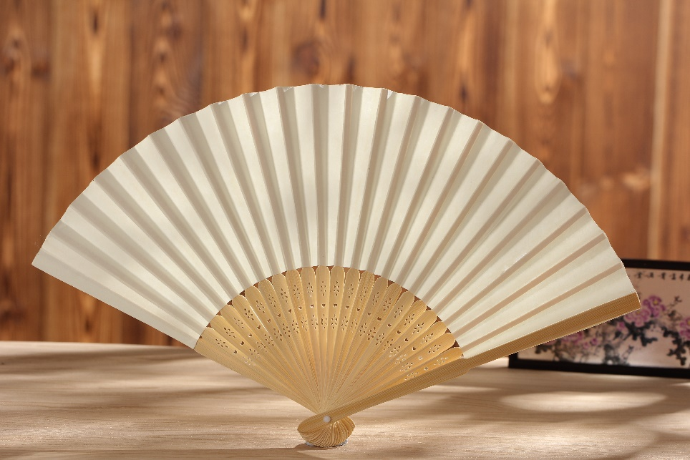
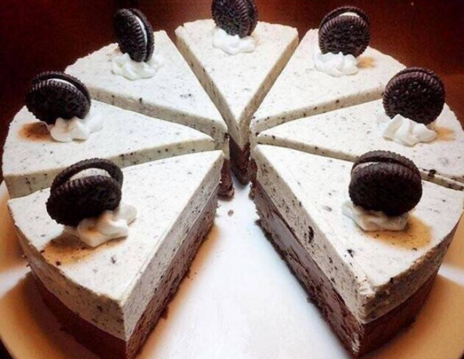

这些物体你们见过吗？知道它们是什么形状吗？
折扇
蛋糕
拱桥

Slide 4
把折扇的外形描一描，你能发现什么？
这个图形叫作扇形，它是由一条曲线、两条线段围成的。
画一画，你发现扇形与圆有什么关系？
这个扇形的这条曲线是圆的一部分，这两条线段是圆的半径，
扇形是圆的一部分。

Slide 5
认识扇形各部分的名称
圆上 A、B 两点之间的部分叫作弧，读作“弧 AB”。
A
半径
一条弧和经过这条弧两端的两条半径所围成的图形叫作扇形。
O
弧
半径
像 ∠ AOB 这样，顶点在圆心的角叫作圆心角。
B

Slide 6

1
在同一个圆中画几个不同大小的扇形，你有什么发现？
C
我发现在同一个圆中，扇形的大小与这个扇形的圆心角的大小有关。
B
圆心角越大，扇形就越大。
A
D
O
C′
不在同一个圆中，扇形的大小还与什么有关呢？
D′
O′
圆心角的大小一样时，半径越长，扇形越大。

Slide 7
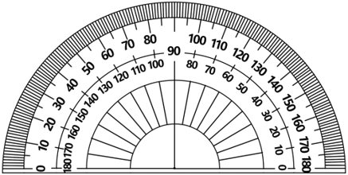
想一想，以半圆为弧的扇形的圆心角是多少度？
∠AOB 是一个平角。
A
以半圆为弧的扇形的圆心角是 180°。
B
O

Slide 8

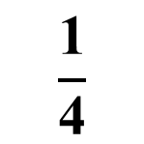
$$\frac{\text{1}}{\text{4}}$$
如果要折出一个以 圆为弧的扇形，又该怎么折呢？
C
先将圆对折，得到两个半圆；
再将半圆对折。
D
O
∠COD 是一个直角。
$$\frac{\text{1}}{\text{4}}$$
以 圆为弧的圆心角是 90°。
圆有几条对称轴？扇形有几条对称轴？

Slide 9
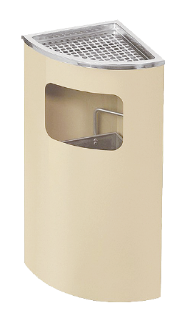

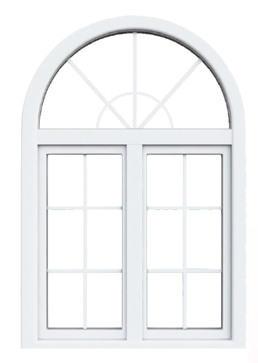
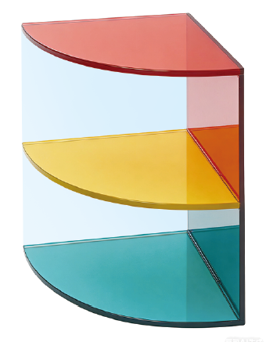
【选自教材第51页 做一做 第1题】
1. 指出下列物体中的扇形。
一条弧和经过这条弧两端的两条半径所围成的图形叫作扇形。

Slide 10
【选自教材第51页 做一做 第2题】
2. 先画一个半径是 2 cm 的圆，再在该圆中画一个圆心角
是 100°的扇形。
B
先画一个半径是 2 cm 的圆，再以圆的一条半径为边，以圆心为角的顶点画出 100°
的角，角的另一条边为圆的另一条半径，
最后标出圆心角 100°。
100°
A
O
r = 2

Slide 11
通过这节课的学习，你有哪些收获？
A
① 扇形定义
半径
一条弧和经过这条弧两端的两条半径所围成的图形叫作扇形。
O
弧
② 圆心角
半径
顶点在圆心的角叫作圆心角。
B
在同一个圆中，圆心角越大，扇形就越大。

